Slide 1
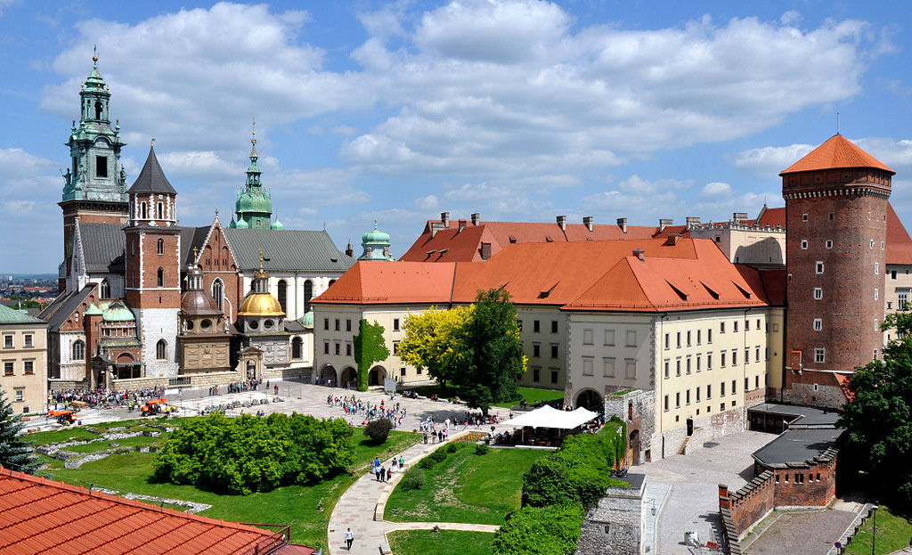
El castillo de Wawel
Misión I, hecha por Bulgaria

Slide 2
Un poco sobre el castillo
nombre: wawel
Fue construido en tiempos de Casimiro III quien gobernó entre los años 1333 y 1370
Hoy en día es uno de los mejores museos de las artes en Polonia.
El museo es fundado en 1930. tiene 10 salas con colecciones de cuadros .

Slide 3
El dragón de Wawel
Erase una vez en un pueblo muy lejano en que había una colina. En esa colina vivía un dragón, de piel verde y tamaño muy grande, pero nadie sabía que ese animal podía aparecer en el pueblo.
Un día empezaron a faltar personas que vivían en el pueblo, sin ninguna noticia. Después de poco tiempo los animales en el pueblo también disminuyeron.
Mientras paseaba por la colina, un chico vio que había una cueva en que dormía un dragón. El muchacho no sabía qué hacer y por eso fue al palacio del príncipe Krakus.

Slide 4
El príncipe mandó a los hombres valientes a ir y matar el animal peligroso. pero el dragón vio el ejército y empezó a expulsar aire de su boca.
Krakus no sabía qué hacer y por eso anunció: “El que pudiera matar el dragón, se casaría con mi hija – Wanda
Un zapatero decidió probar matar el animal y consiguió hacerlo. Después se casó con Wanda y vivieron muchísimos años felices y juntos.

Slide 5
Hola dragón,
¿Cómo estas? Debes saber algo muy interesante.. En el siglo xvi el rey Segismundo i llevó los mejores artistas al castillo. En 1921 fue considerado residencia oficial del presidente de polonia y desde 1930 es museo.
Hoy en día la población de Cracovia, tío, es de 760 000 habitantes. Y aquí se encuentran muchos lugares de interés como la plaza de mercado, la iglesia de la virgen maría, la catedral de wawel, etc.
Eso es de mi parte, me encantaría, si me escribieras.
Saludos,
Slavi

Slide 6
Gracias por ver mi presentación

